Slide 1
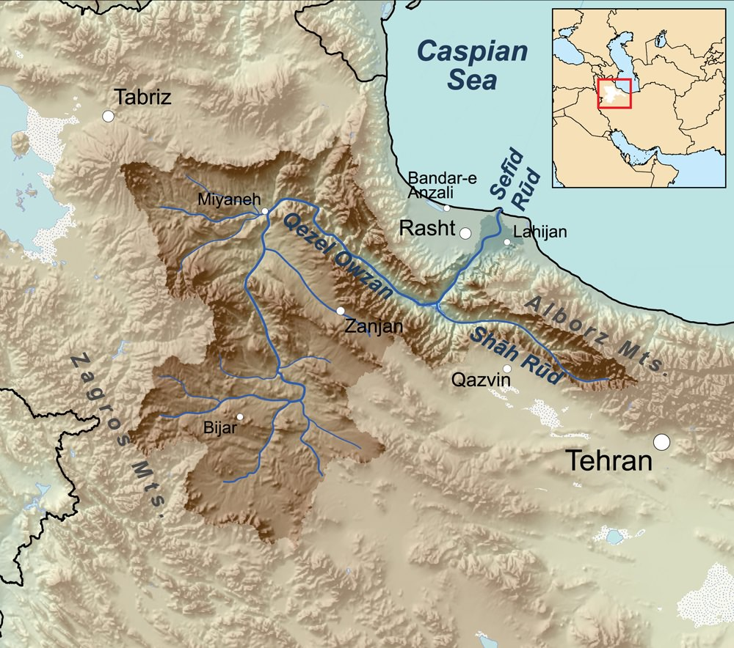
Le bassin versant du Séfid Roud et la ville de Myaneh
Charles Lilin
ch.lilin@free.fr

Slide 2
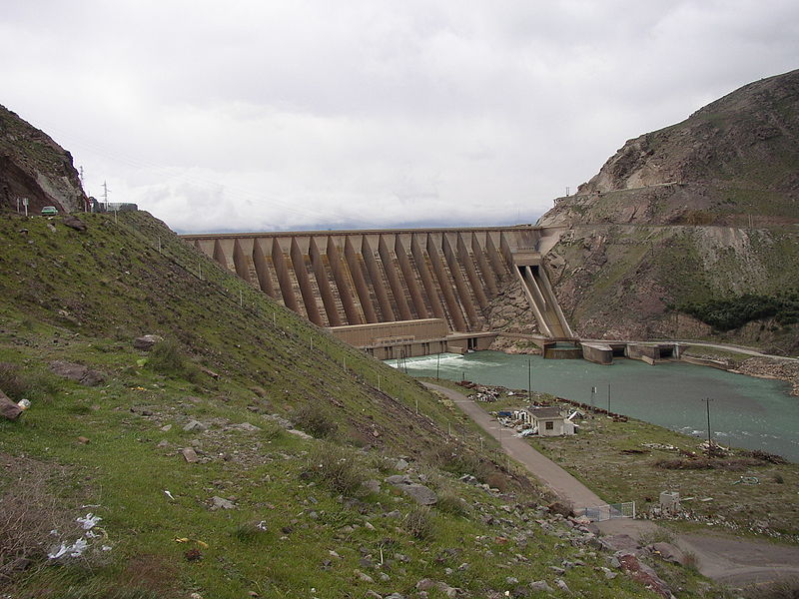
Le barrage du Séfid Roud. Les eaux retenues sont utilisées pour l’irrigation de la plaine caspienne et pour la production d’électricité.

Slide 3
Les bad-lands sur marnes rouges gypseuses et salinifères du miocène
Leurs fonctionnements étaient inédits pour moi, la présence de sel et de gypse dans les marnes conduisant à des processus érosifs dans lesquels la dissolution joue un grand rôle, associée aux mouvements de masse et au ravinement qui m’étaient déjà familiers. Je découvrais.
Du fait de l’importance de la circulation souterraine de l’eau, la construction de seuils dits de correction torrentielle était assez vaine ; en peu de temps, l’eau se frayait un chemin sous l’ouvrage, qui se trouvait ainsi déstabilisé par un effet de « renardage ».

Slide 4
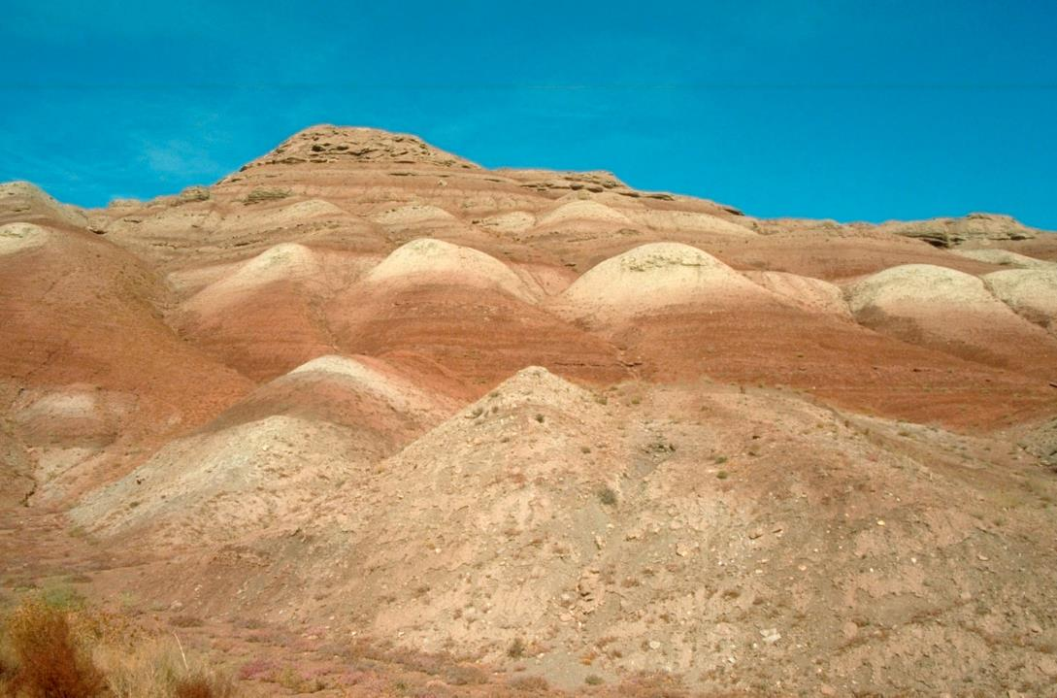

Slide 5
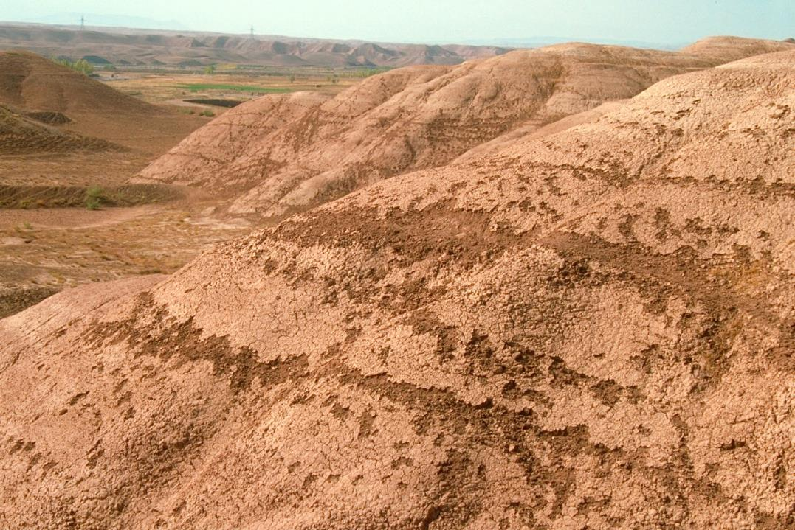
Traces laissées par le passage de troupeaux de moutons et de chèvres sur les pentes des bad-lands

Slide 6
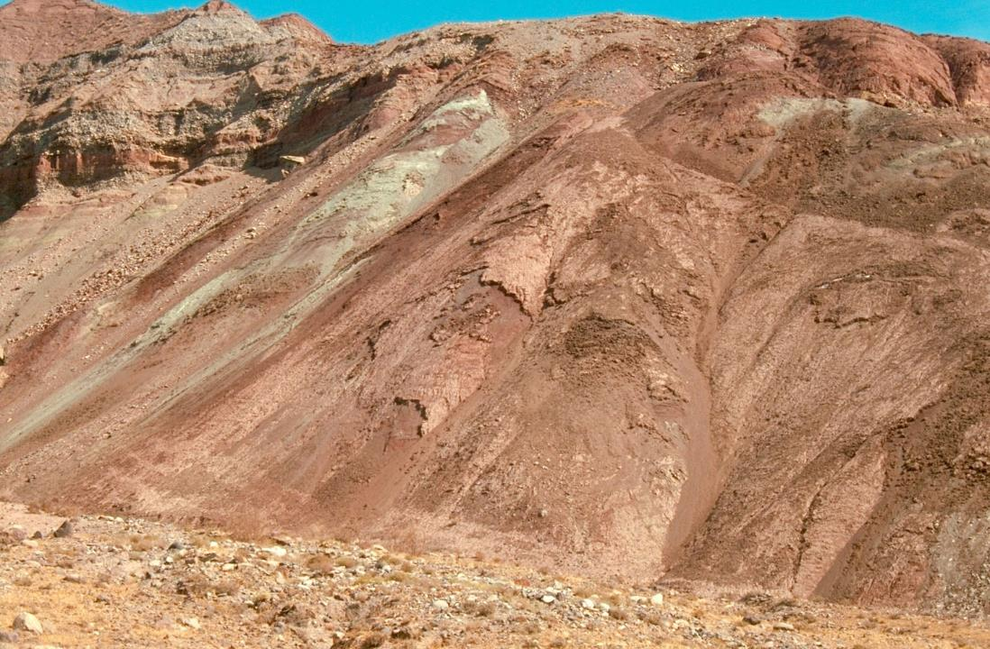
Sur certains versants, l’infiltration de l’eau conduit à l’apparition de niveaux fragiles à quelques dizaines de centimètres de profondeur.
Au-dessus de ces niveaux, la roche s’éboule en plaques.
Le décapage est intense.

Slide 7
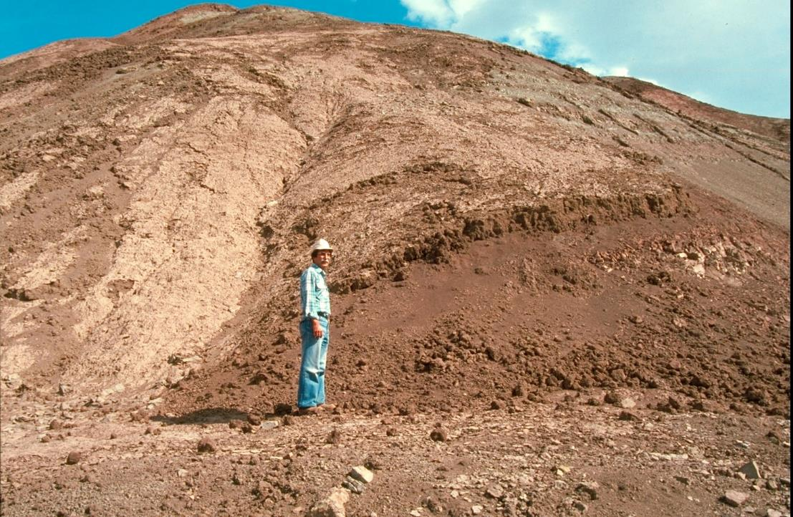

Slide 8
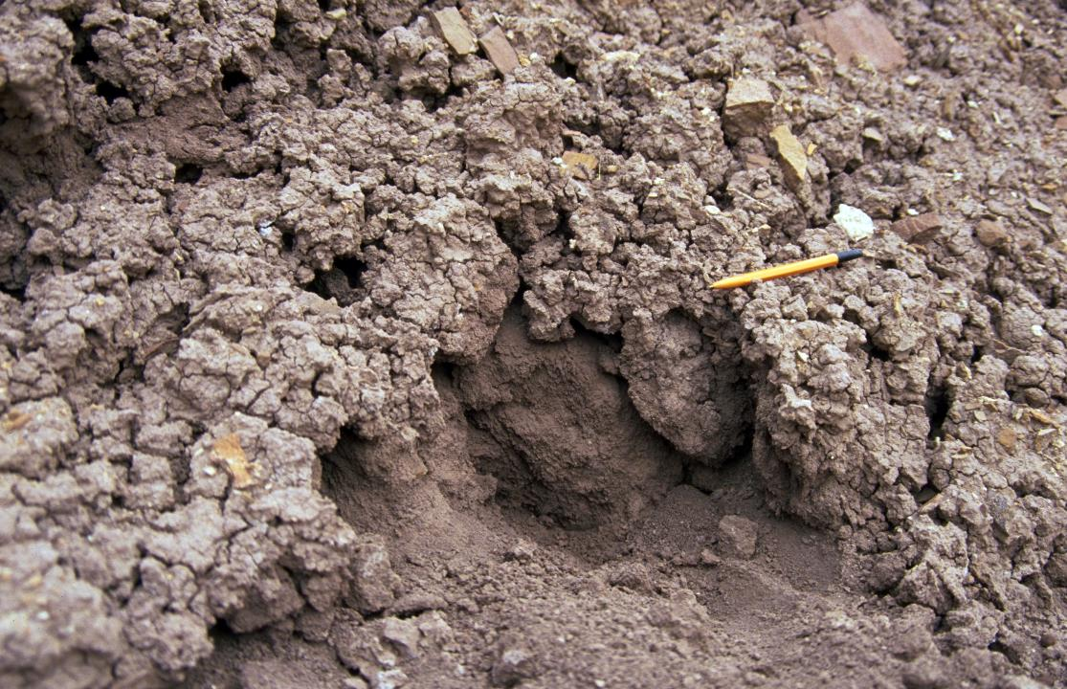

Slide 9
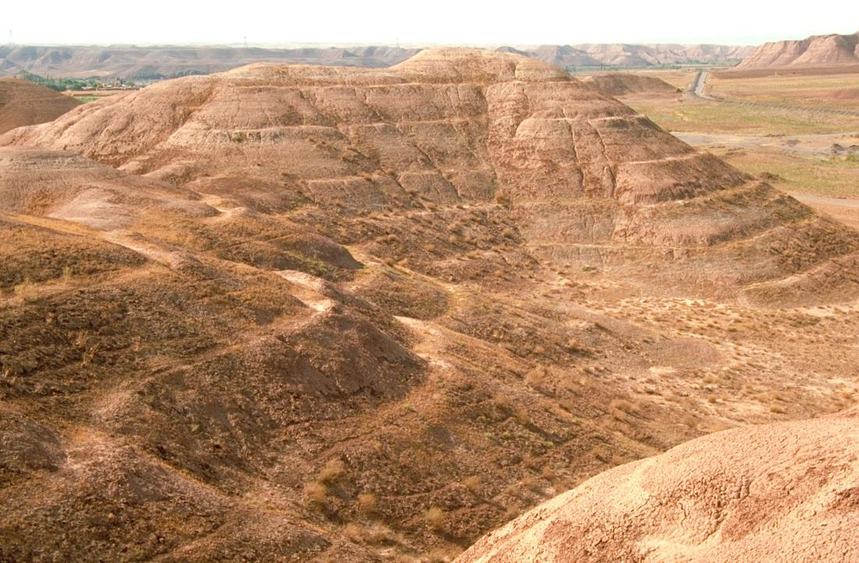
Les banquettes construites sur ces versants pour augmenter l’infiltration des eaux de ruissellement aggravent plutôt l’érosion qu’elles sont censées combattre.
Le supplément d’eau infiltré facilite de petits glissements de terrain. Cette technique n’est pas à sa place ici.

Slide 10
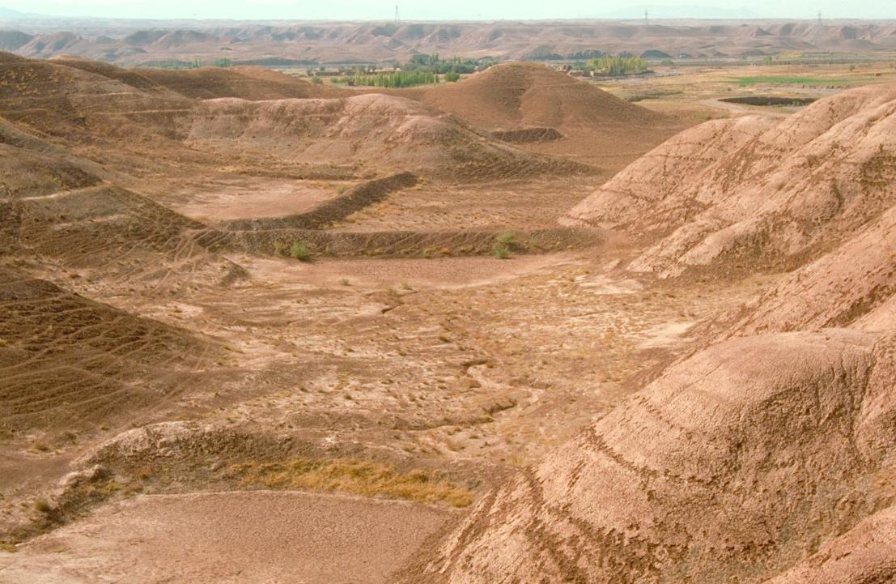
Dans les larges talwegs à fond plat, le projet avait construit des diguettes en terre afin de retenir les sédiments dans les bassins ainsi créés.
La technique utilisée est astucieuse, mais fragile : l’entretien de ces diguettes était loin d’être assuré.

Slide 11
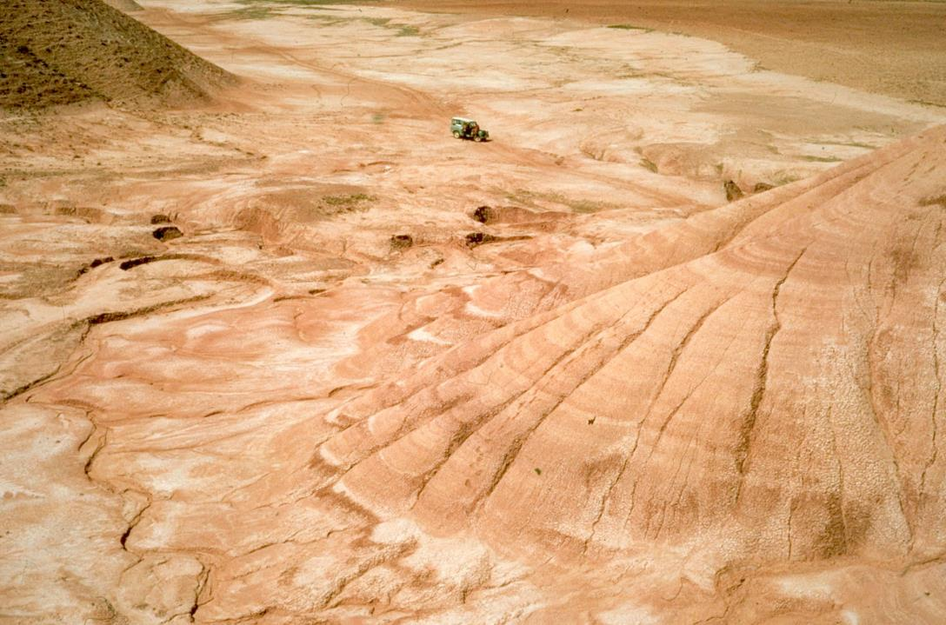
Dans les talwegs à fond plat, la circulation de l’eau est à la fois superficielle et souterraine. La dissolution locale du sel contenu dans les argiles conduit à la formation de galeries.

Slide 12
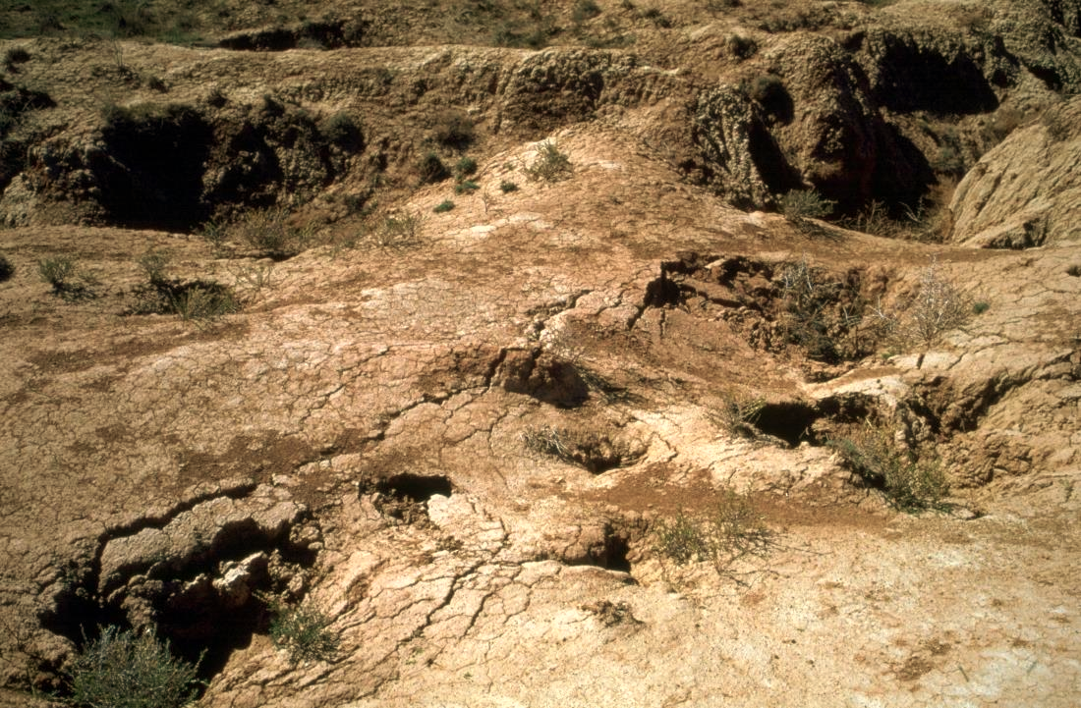
Lorsque l’eau infiltrée rencontre une couche plus riche en sel et en limons, la dissolution du sel et l’entrainement des limons aboutit parfois à la formation de tunnels.
De petits cratères apparaissent là où la voûte du tunnel s’est effondrée.

Slide 13
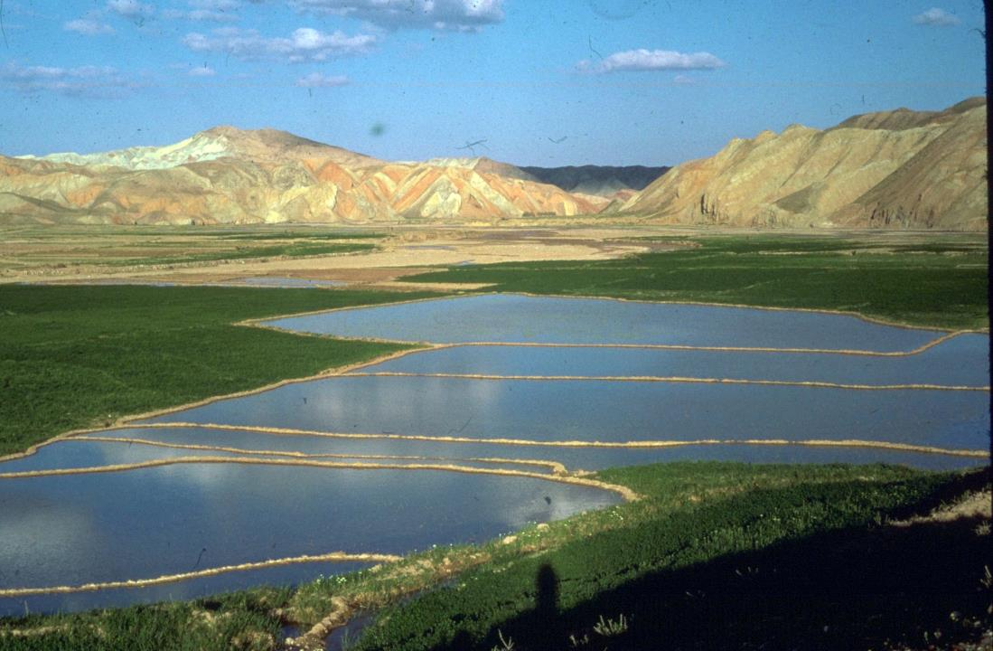
Entre les zones de bad-lands où affleurent les marnes rouges du Miocène, de larges vallées alluviales sont aménagées, en particulier pour la culture du riz.

Slide 14
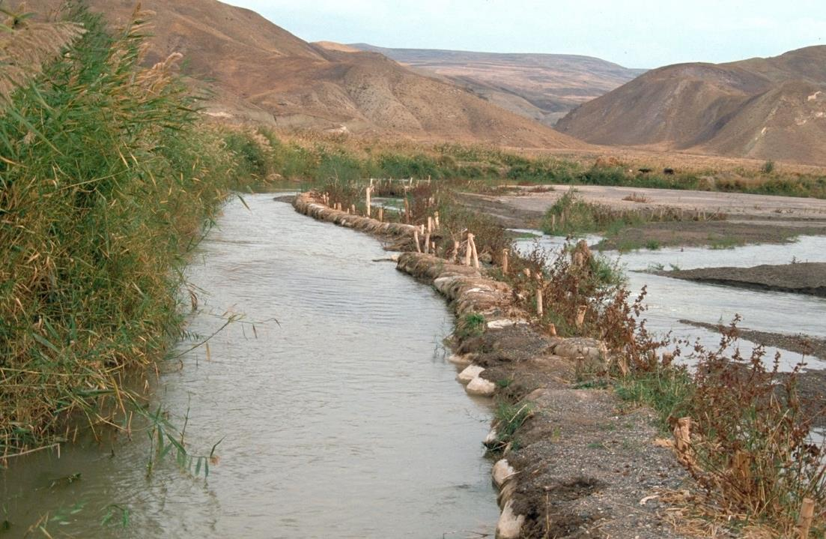
Les colmatages
Colmatages paysans le long du Séfid Roud
Des épis en alluvions renforcés par des branchages ont été construits à partir des berges.
Pour mieux résister aux crues, ils sont souvent renforcés par de gros blocs et par la plantation de saules et de peupliers.
Des canaux conduisent l’eau boueuse dans des sortes de bassins d’épandage entre les épis.

Slide 15
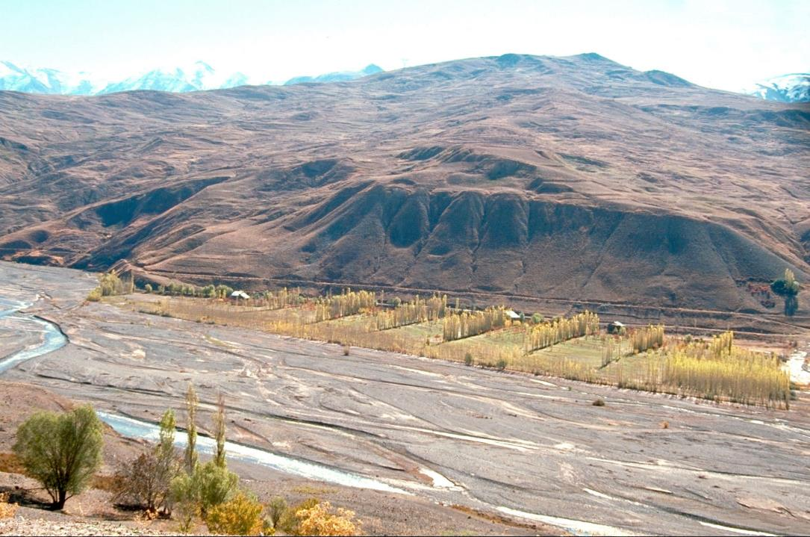
Colmatages paysans le long de la rivière de Taleghan (Alborz)
Ici aussi, les épis en alluvions renforcés par des plantations de peupliers ont été construits à partir des berges.
Un canal alimenté par une prise rustique conduit l’eau boueuse dans des sortes de bassins d’épandage entre les épis.
Le dépôt d’une partie des alluvions fines charriées lors des crues crée des zones fertiles.

Slide 16
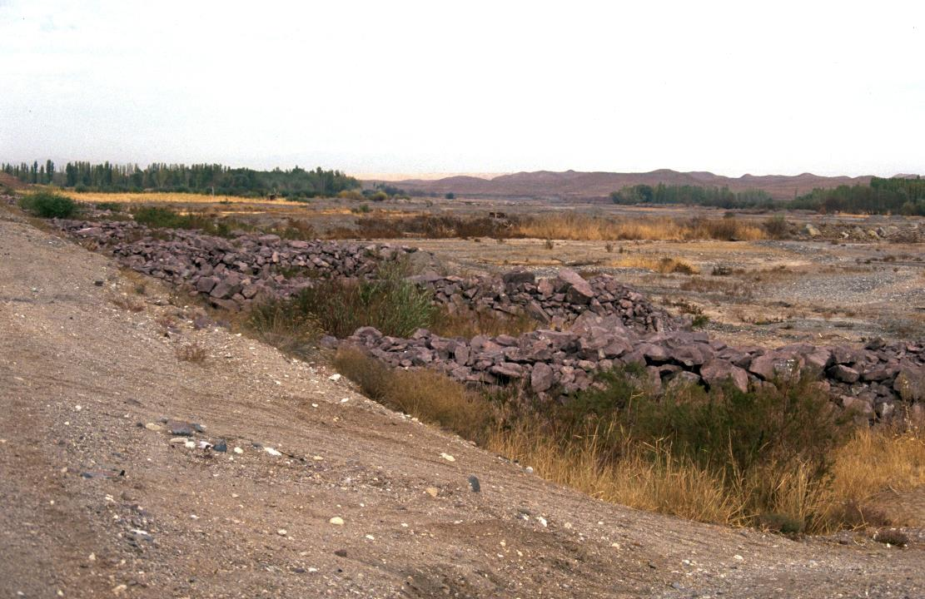
Colmatages le long du Séfid Roud : épis construits par un projet
Les épis en gabions construits par les ingénieurs sont robustes, mais il suffit d’une ou deux crues violentes pour entraîner un début d’affouillement des ouvrages, puis leur destruction lors des crues suivantes, faute d’entretien.
Leur durée de vie est courte.
Par ailleurs, leur rôle se limite à empêcher le sapement des berges. Ils ne créent pas de nouvelles terres agricoles.

Slide 17
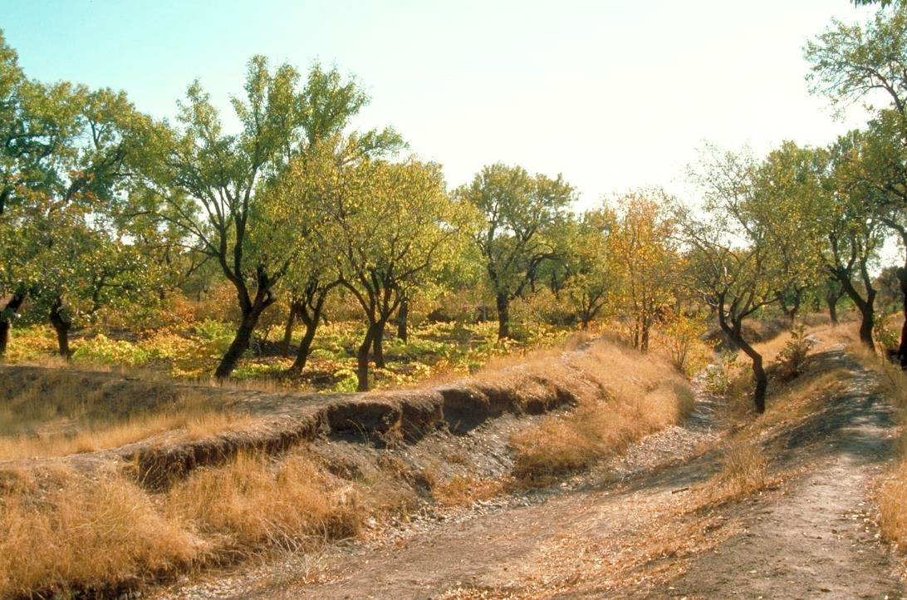
Les épandages de crues
Un système d’épandage des crues paysan, près de la ville de Karadj.
Il est installé dans la partie basse d’un piémont. Une partie des eaux de crues est dérivée vers des parcelles plantées de vignes et d’amandiers et entourées de murettes en terre.
La boue déposée lors de leur décantation améliore la fertilité de ces parcelles.

Slide 18
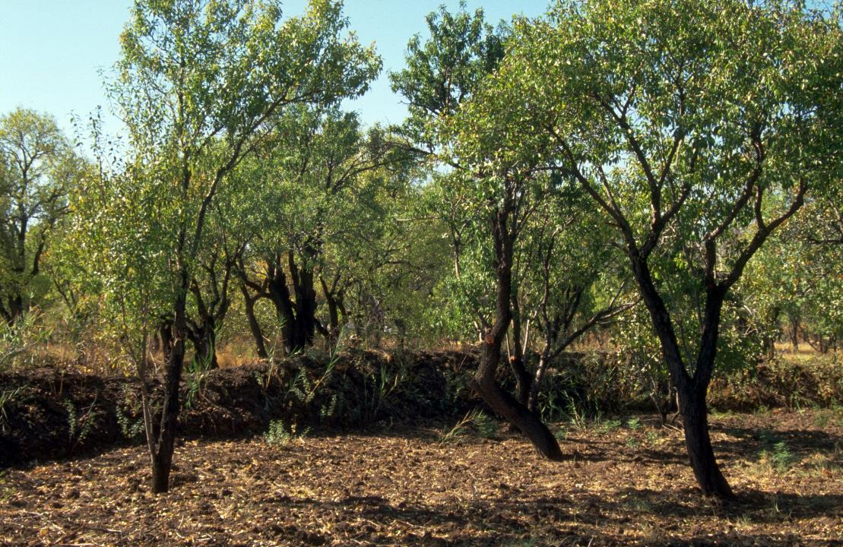

Slide 19
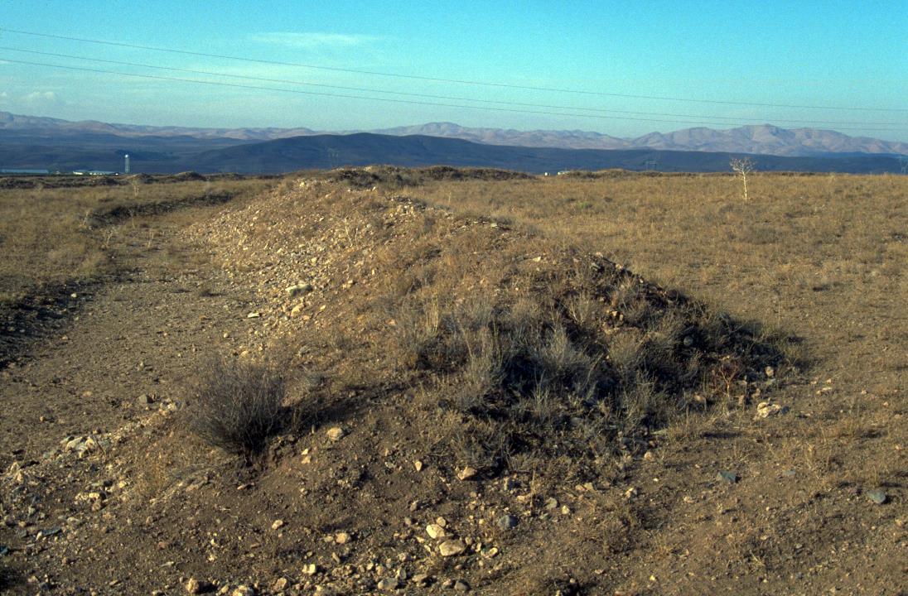

Slide 20
